Slide 1

108021589 薛祐昀 6/22
數位內容資訊安全

Slide 2
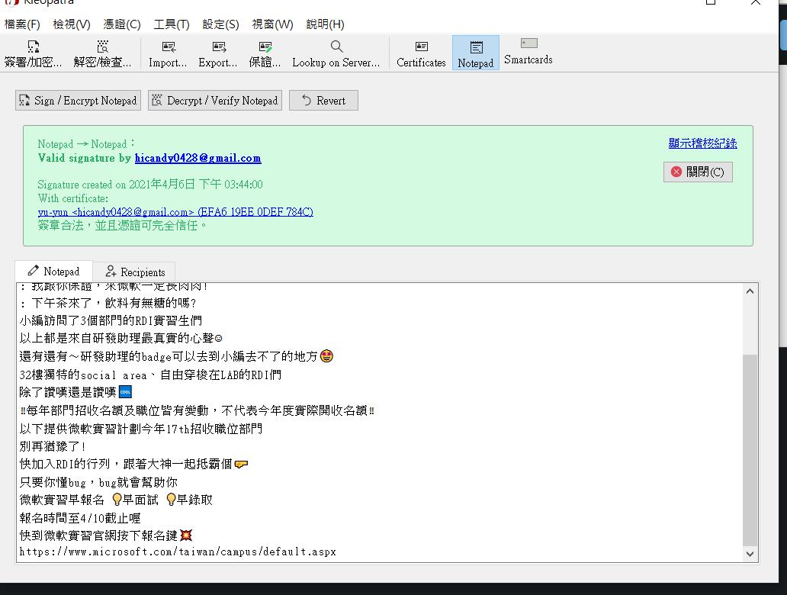
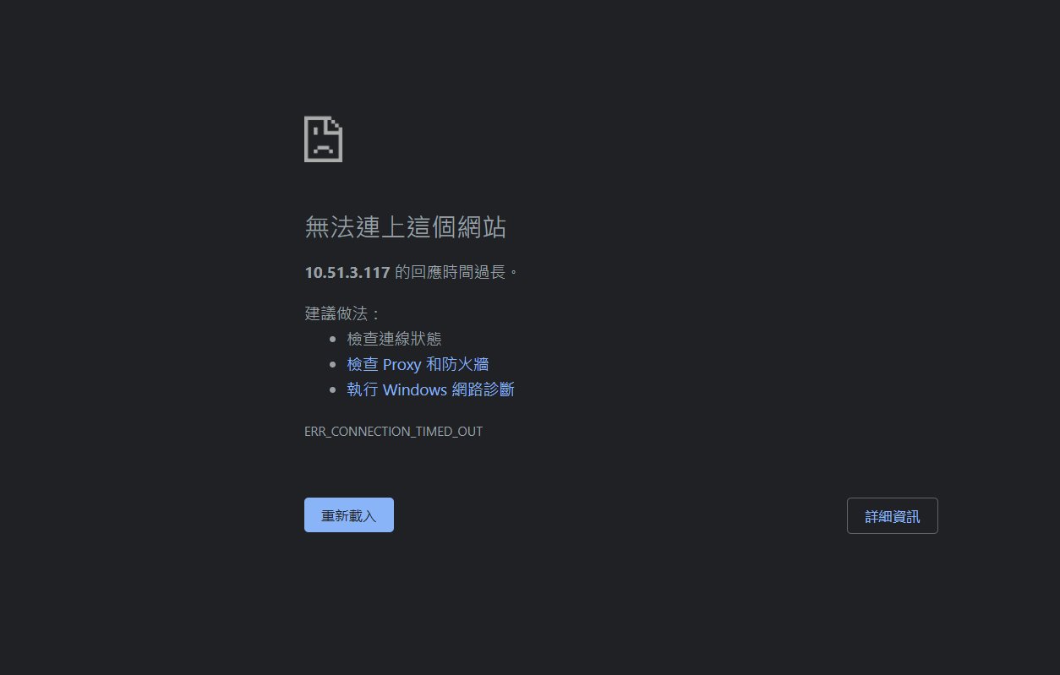
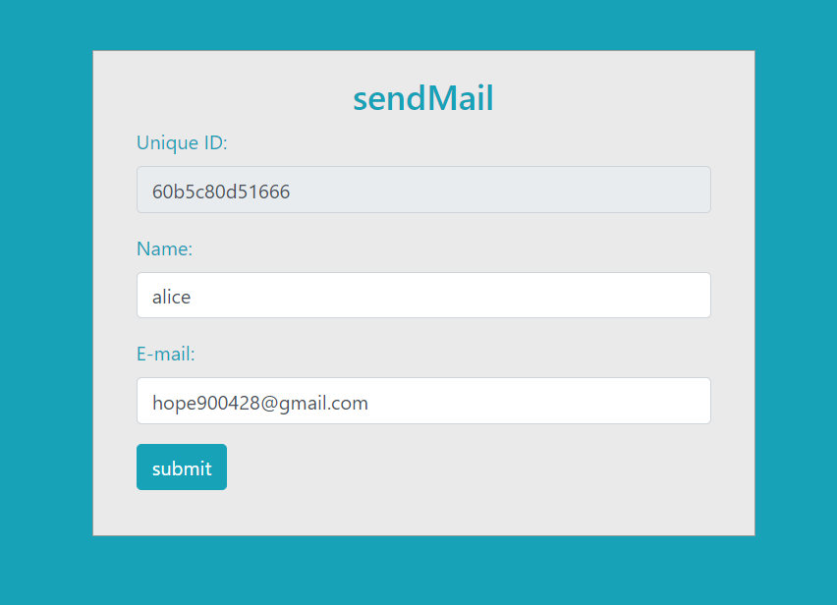
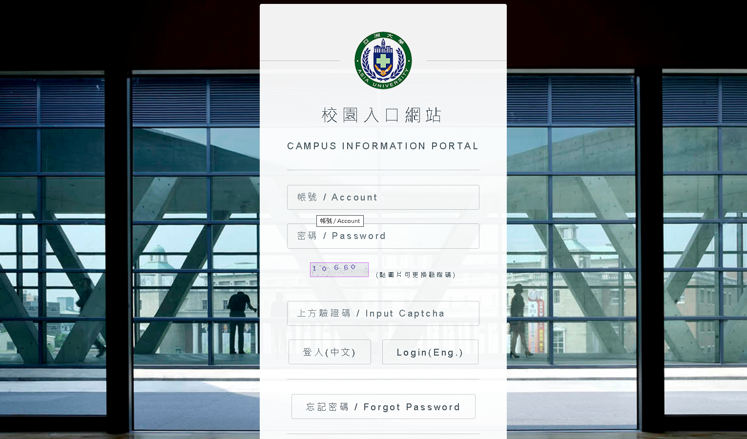
基本知識
Kleopatra，一套可以產生金鑰去做加解密訊息的軟體
用低軌道離子炮反覆刷新讓網站掛掉
網路基礎
加密觀念跟實作
常見的網路攻擊手段
簡單的滲透測試
Google Hacking
SQL Injection
社交安全演練
區塊鏈、智能合約
社交安全演練
透過HTTrack建立鏡像網站

Slide 3
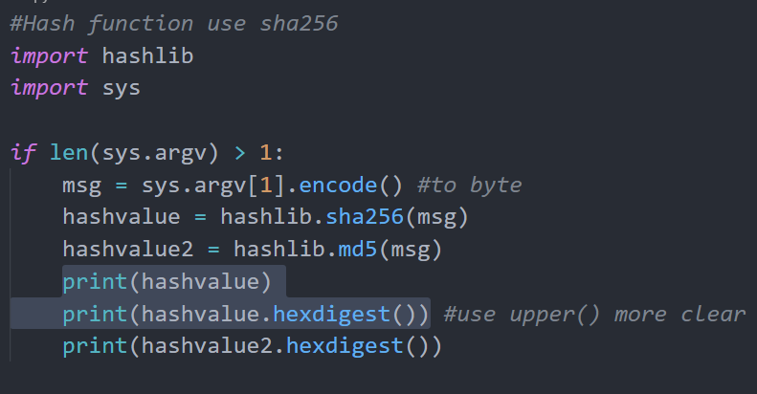
小小心得
這學期上資安覺得是一個蠻大的挑戰，因為我個人其實對資安方面真的很不敏銳，整個學期中有蠻多次是讓我覺得有些挫敗的，特別是在講Google Hacking跟一些滲透測試的時候，就是覺得理論上已經很難理解，在我個人上是知道這個東西在幹嘛的，卻很難感同身受，發自內心覺得說應該要注意或者是想要去窺探的感覺。
前面在學加解密系統的時候其實也啃得很艱難，像在讀區塊鏈的感覺，對稱式非對稱式……期中的時候就考了蠻多知識類的我就答得不是很好。
最好玩的部分其實是期中前的加密實作，那時候實際去寫加密，去抓取常見的一萬種密碼檔案回來做加解密的測試，在實際對應到真的密碼時就是很有趣的，原來真的能透過這樣的方式去知道人家的真實密碼。還有社交安全演練，透過一些話術或著技巧去誘騙別人點擊連結，也是從這堂課學習到原來還可以用空的img標籤的方式，讓別人在開啟郵件時其實已經被記錄，去連結到後台寫的php檔案，去更新資料庫內的監測資料，這樣的連動我覺得是很巧妙很實用的一個技能。
簡易的加解密程式

Slide 4
最後想說的話
其實上完這堂課我一直不敢說我是真的學到很多的，因為蠻多東西都只能算是粗淺認識，有大多也很難體會，但在寫這篇心得的時候，自己回去想、去看那時候的筆記，會發現有很多部分其實還是有記住的，雖然有真的很難的部分，也有覺得有趣的地方，雖然我最後的感想仍是之後不會想朝著資安深入……但這是我自己的問題，也不是說老師教得不好什麼。老師真的是資工系裡難得認真的老師了，我很常在這個學校裡覺得害怕，感覺這樣子的學習學不到什麼真正能化用的技能，而哪怕只是片面卻也比別人厲害。我的表現其實真的並不夠好，我總是希望能做更多，也會怕自己做不到而去放棄，或者妥協，也謝謝老師這兩年間帶我認識了很多，也聽我訴了很多苦。成長過程中我好像是蠻幸運的，每一個階段總是能碰到和我較親和、對當下的我有所幫助，讓我由衷欽佩的長輩，但老師還是不太一樣的，我也真的很景仰並且感謝您。很可惜您要離開了，有段時間我覺得蠻無措的，我發現我找不到總是渴望的戰友，以往覺得相信可以的人又突然給了我當頭一棒，當下規劃的一些未來也因為您要離開而有所改變，需要再做思慮，不過還是很感謝您的，真的謝謝您這兩年的包容，希望之後也還能有所聯絡，也祝您未來的路程能夠更好，一切都順風如意。

